Slide 1

精品资源共享课
课程名称：传热学 Heat Transfer
内 容：第43讲
8-5 太阳能利用中的传热问题
主 讲 人：曾 敏

Slide 2


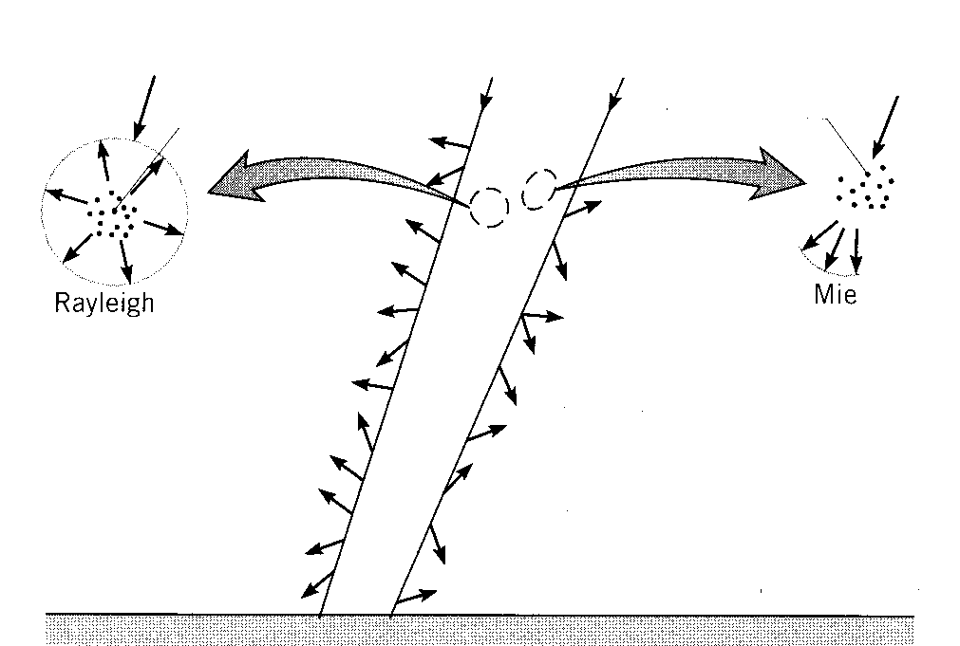
一、太阳辐射简介
1. 太阳常数－
1370 6
2. 直接辐射与漫射辐射
散射
Mie散射
Rayleigh散射
直接辐射

Slide 3
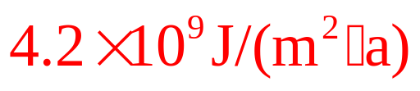
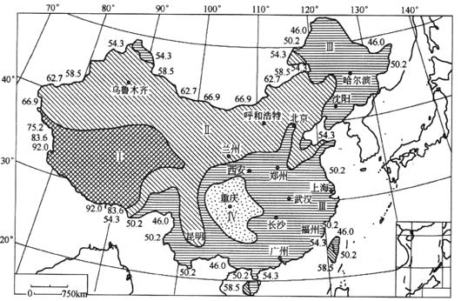
二、我国太阳能资源丰富
2/3以上地区照射量大于
Ⅰ 资源丰富带 6700MJ(m2.a)*
Ⅱ 资源较富带 5400-6700MJ/(m2.a)
Ⅲ 资源一般带 4200-5400MJ/(m2.a)
Ⅳ 资源贫乏带 < 4200MJ/(m2.a)
*MJ/(m2.a)-兆焦/(平方米.年)

Slide 4
三、太阳能的利用方式
槽式
塔式
太阳能光伏发电
汽/气体
转化为电能 （光－电）
碟式
太阳能热力发电
低沸点工质(太阳池)
目前主要应用
太阳能集热器
气体 (烟囱，Stirling)
太阳能灶，太阳房，温室
转化为热能 （光－热）
太阳能空调，制冷，干燥
太阳能海水淡化
太阳能建筑一体化
自然光合作用(效率低，1％)
转为化学能
（光－化）
人工光合作用(基因转换，催化)
能源植物(switchgrass)
制氢(光催化，热分解)

Slide 5
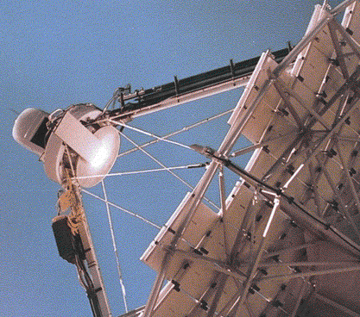
集热器是实现太阳辐射能
热能转换的主要部件。其吸热性能的优化、效率的提高，对于整个系统的热电转换效率具有重要作用。

Slide 6
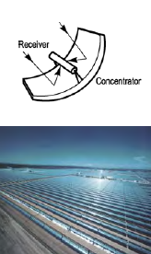
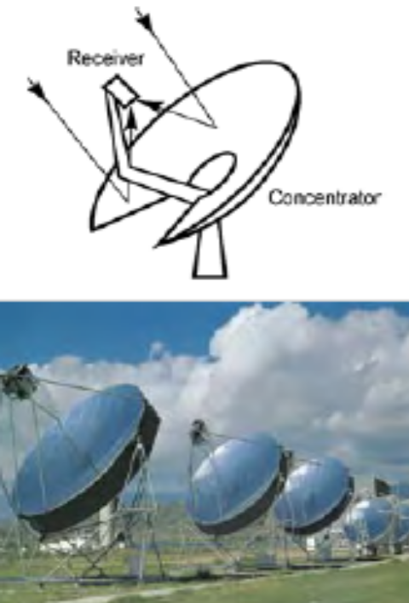
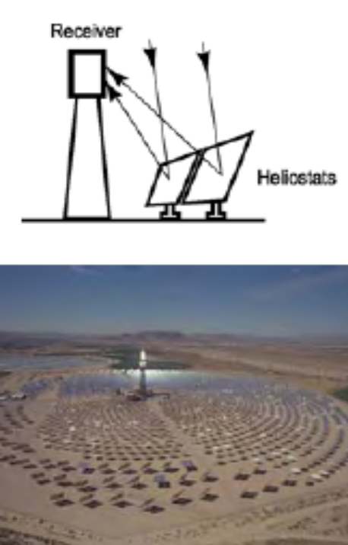
1、太阳能集热器基本形式
抛物槽式
碟式
塔式

Slide 7
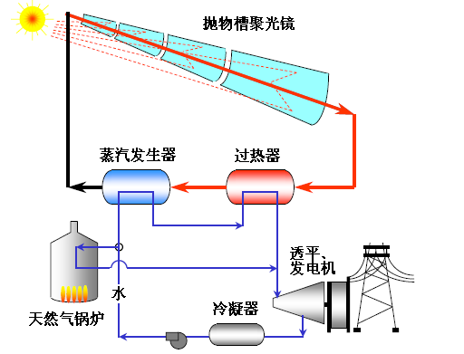
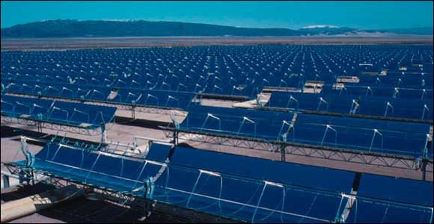
太阳能槽式热发电技术
槽式发电站（美国SEGS1~9，总装机354MW）

Slide 8
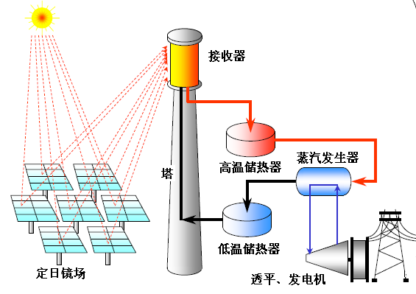
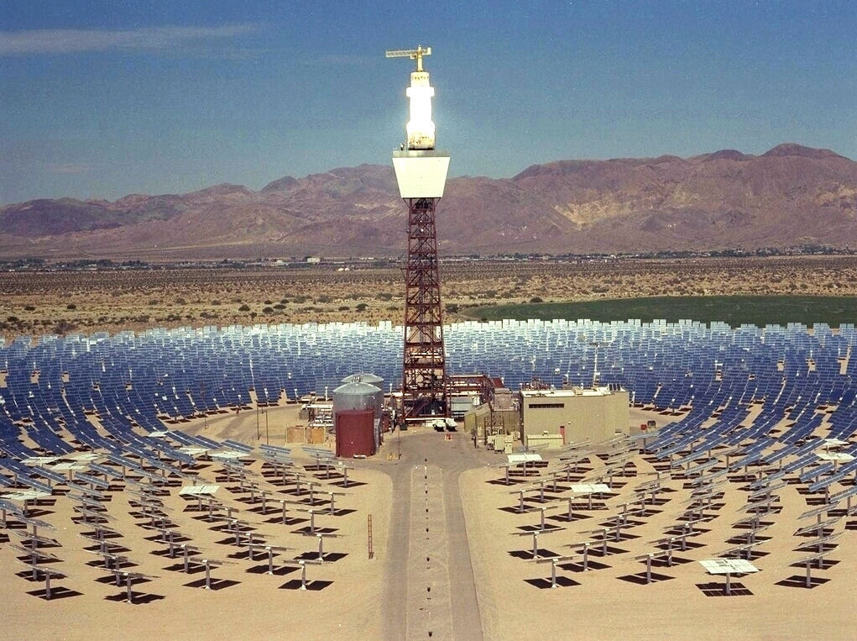
太阳能塔式热发电技术
塔式发电站（美国SolarII，10MW）

Slide 9
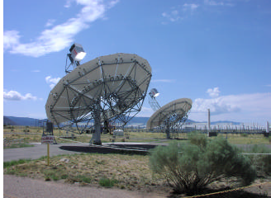
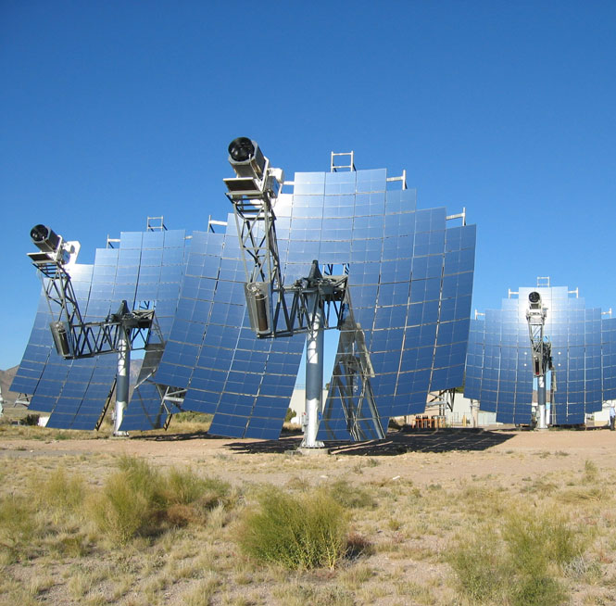
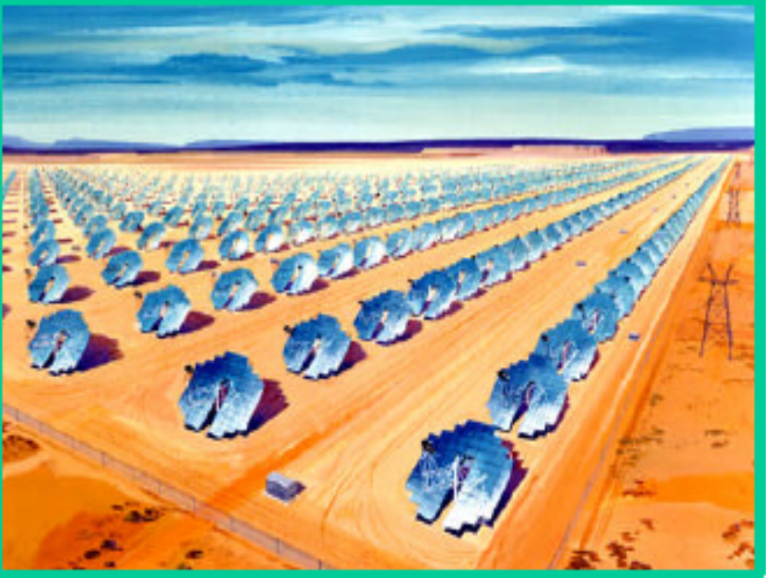
太阳能碟式热发电技术
碟式发电站（美国SES，单机25kW）

Slide 10

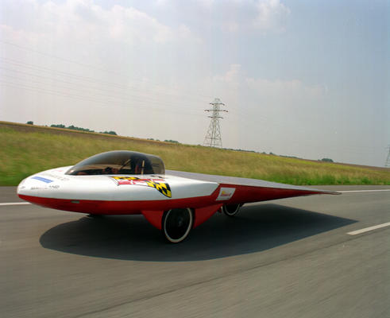
2、太阳能技术的其它应用
太阳能汽车光伏空调系统
太阳能汽车

Slide 11
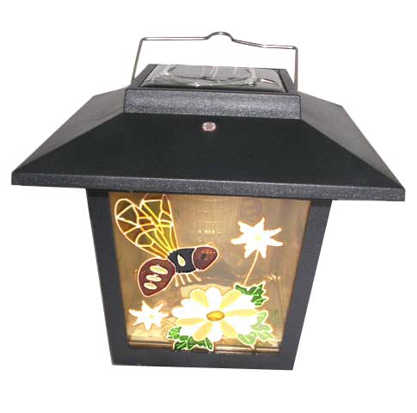
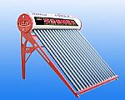
2、太阳能技术的其它应用
太阳能装饰灯具
太阳能热水器

Slide 12
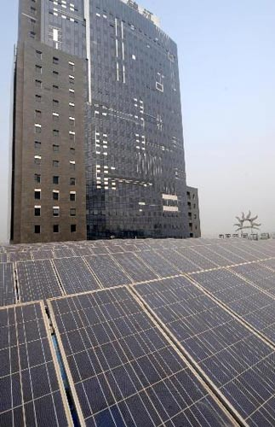
2、太阳能技术的其它应用
太阳能光伏发电五星级酒店

Slide 13
四、太阳能集热器应用

Slide 14
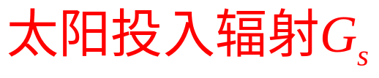
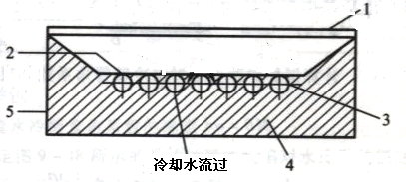
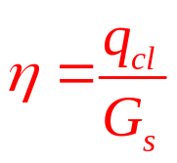
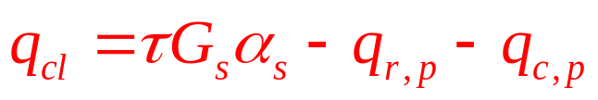
1 工作过程
穿透τG_{s}
1和2面的对流换热q_{c,p}
1和2面的辐射换热q_{r,p}
被吸收的热量α_{s}τG_{s}

Slide 15
（1）、覆盖层
（2）、吸热面
（3）、空气夹层
2 影响效率的因素
对可见光有高的穿透比、但对红外相反
小于等于3mm光谱吸收比为1、大于3mm为0
堆积对太阳光透明的材料

Slide 16
思考题：
1.什么是黑体, 灰体? 实际物体在什么样的条件下可以看成是灰体?
2.光谱辐射力,辐射力和定向辐射强度的物理意义. 它们之间有什么关系?
3.物体的发射率, 吸收率, 反射率, 穿透率是怎样定义的? 发射率和反射率有何不同?
4.工业上有实际意义的热辐射波长范围. 近红外, 远红外辐射概念.
5.漫射表面的概念.
6.物体的发射率取决于物体本身, 而不涉及外部条件. 因此, 发射率可看成是物性. 但是吸收率与外界条件有关. 为什么对于灰体,吸收率也可看成是物性, 并等于发射率?

Slide 17
7.维恩位移定律的表达式. 试考虑一下它在自然科学
及工程应用中的作用.
8.四个黑体辐射基本定律的物理意义及计算应用.
9.太阳辐射的特点

Slide 18
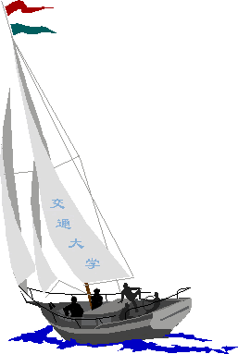
同舟共济
渡彼岸!
People in the same boat help each other to cross to the other bank, where….

